Slide 1
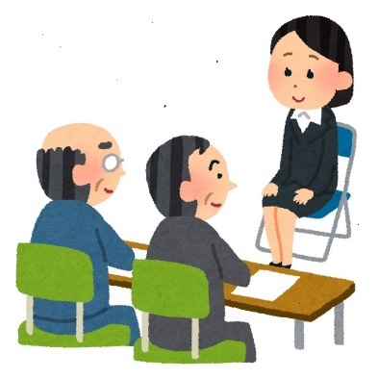
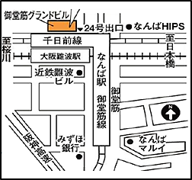
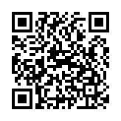
今さら聞けない💦
面接マナー実践講座
講師が、基本的マナーや所作を実践します！！
面接を受けるのが久しぶりという方、面接に自信を持って臨みたい方、必見です！
７
１５
日
月
（火）
14：00～15：00
定員24名
【内容】
面接の基本的な準備
面接で好まれる印象、話し方、服装
面接でよく聞かれる質問 など
場所
ハローワークプラザ難波 セミナールーム
持ち物
ハローワークカードまたは受付票、筆記用具
お願い
受講には、ハローワークでの求職登録が必要です。
受付は、13:45から開始します。開始5分前にはご着席をお願いします。
本セミナーを受講される方は、セミナー終了後に10分程度の施設案内等を窓口で行いますので、ご了承のうえ、お申し込みください。
申込
方法
下記ハローワークプラザ難波の受付またはお電話にてお申し込みください。
※申込み後に不都合となった場合は、必ずキャンセルのご連絡をお願いします。
ハローワークプラザ難波・大阪マザーズハローワーク
〒542-0076 大阪市中央区難波２－２－３ 御堂筋グランドビル４階
・大阪マザ－ズハローワーク
・ハローワークプラザ難波
交通アクセス Osaka Metroなんば駅、近鉄・阪神線大阪難波駅２４号出口直結の御堂筋グランドビル４階
TEL：06-6214-9200
【ホームページ】（右の２次元バーコードからご覧ください）
https://jsite.mhlw.go.jp/osaka-hellowork/kanren/namba
【ご利用時間】
10:00～18:30（月～金）
10:00～17:00（第１・第３土）
【上記以外の土・日・休祝日・年末年始休み】

